Slide 1
新媒体团队组建和架构
新农业·传媒

Slide 2
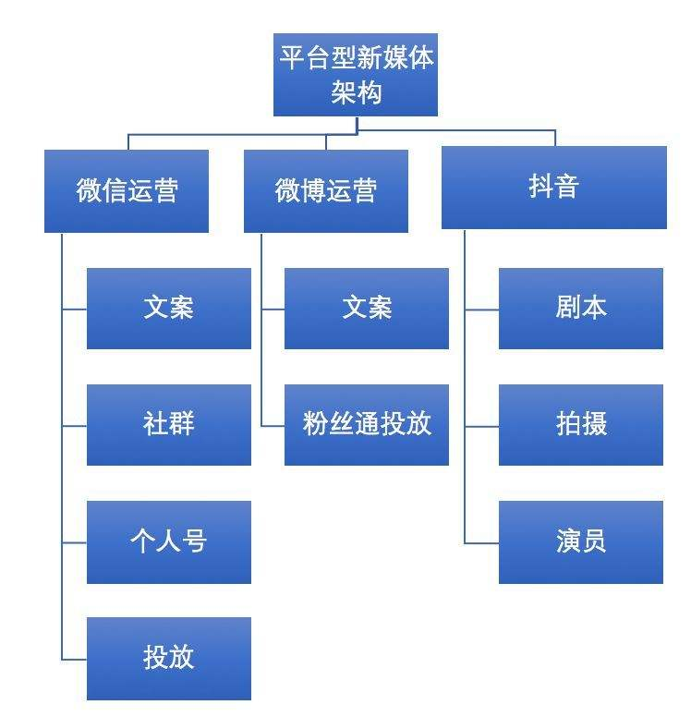

Slide 3
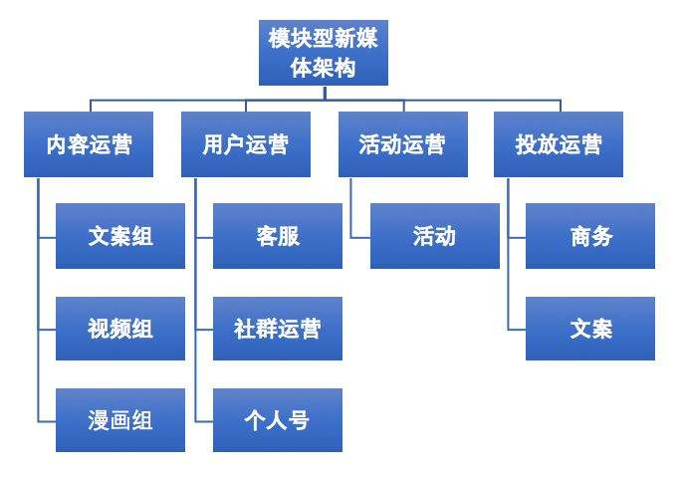

Slide 4
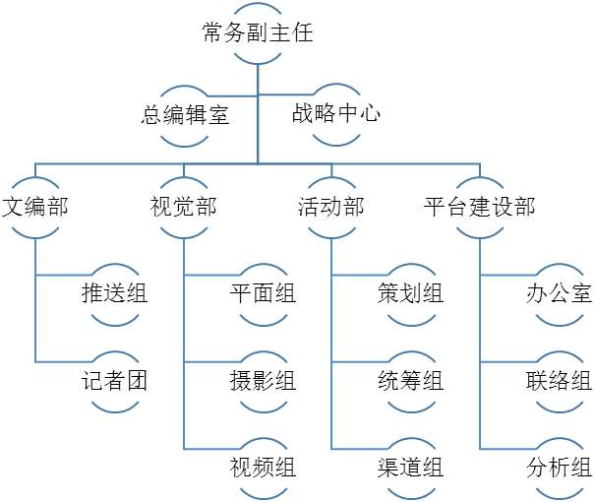

Slide 5


Slide 6

新媒体部组织架构

Slide 7
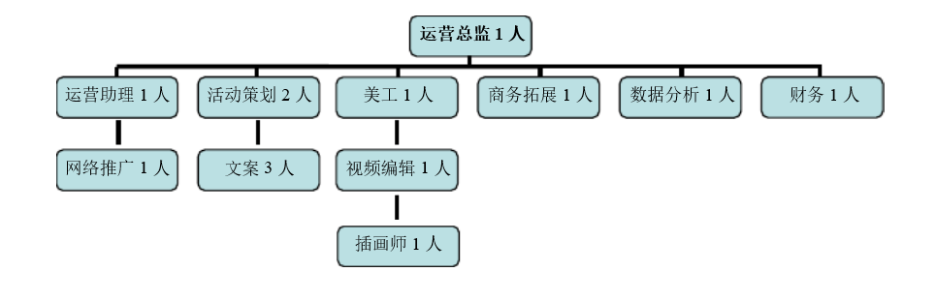
新媒体部组织架构

Slide 8
新媒体每个小组的职能
1网络运营组
运营助理
负责微信、微博、社群及其他线上媒体平台运营管理。
负责组织策划、活动流程、活动预期、活动成本、活动收益、活动效果、活动问题
及改进。
网络推广
负责依据各种活动专题，进行内容的传播推广。负责微信、微博及其他线上媒体平台的推广。

Slide 9
2活动策划组
活动策划执行
负责策划各种活动。
文案编辑
依据活动策划方案，编写文案、广告语。
负责微信公众号、微博及其他线上媒体平台文案编写。

Slide 10
3视觉设计组
美工
依据策划方案，做出相应设计元素。
H5的制作。
视频编辑
根据策划、文案编写的方案，制作相应视频、音频。
视频、音频素材的采集、剪接。
插画师
负责根据活动策划方案，绘制原创图画元素。

Slide 11
4商务拓展组
商务拓展
开发线上线下媒体、用户资源。
负责用户进驻自媒体平台，并组织销售、运营。

Slide 12
5数据分析
数据分析
负责相应行业市场、平台数据调研分析，制作数据报告。
负责建立会员数据库，并开展会员营销。

Slide 13
文化传媒公司组织架构
总经理
副总经理
总经理助理
战略
法务
客户部
财务部
人力资源部
运维支持部
技术部
预算&控制
设计及影音
文字及编辑
课程运维
业务1组
品牌推广
业务2组
会计
人力资源
项目专访
项目销售
产品销售
广告销售
行政
课程内容
信息技术
平台技术
项目执行
音频剪辑
产品开发
内容编辑
图像设计
技术支持
资源整合
网络管理
排版

Slide 14
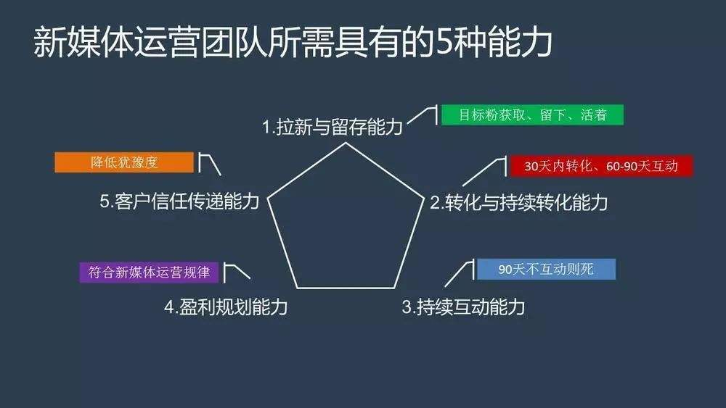

Slide 15
谢谢观看！
新农业·传媒

